Slide 1
Παίζω με τα υποκοριστικά
Δ΄ΔΗΜΟΣΙΟ ΝΗΠΙΑΓΩΓΕΙΟ ΛΑΤΣΙΩΝ (Ν.Α.) 2020 - 2021

Slide 2
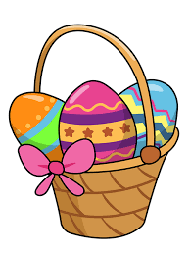
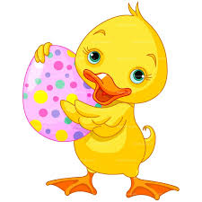
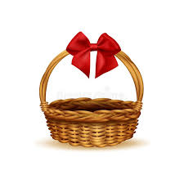
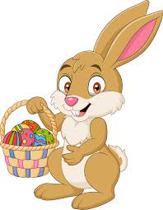

Σκέψου ένα ζώο ή αντικείμενο και βρες το υποκοριστικό του.
π.χ. κούνελος - κουνελάκι

Slide 3
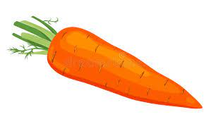
Τώρα μπορείς να κάνεις το αντίθετο. Άκουσε το υποκοριστικό και βρες το κανονικό.. π.χ. καροτάκι - καρότο

Slide 4
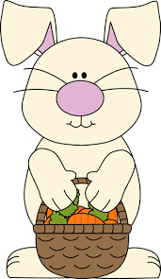
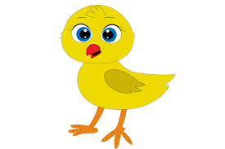
Μπορείς να φτιάξεις κι ένα ποιηματάκι που να ομοιοκαταληκτεί σε –άκι;
Ένα μικρό λαγουδάκι
κρατά ένα καλαθάκι
του αρέσει το καροτάκι
και παίζει με το κοτοπουλάκι!
Δ΄ΔΗΜΟΣΙΟ ΝΗΠΙΑΓΩΓΕΙΟ ΛΑΤΣΙΩΝ (Ν.Α.) 2020 - 2021

